Slide 1
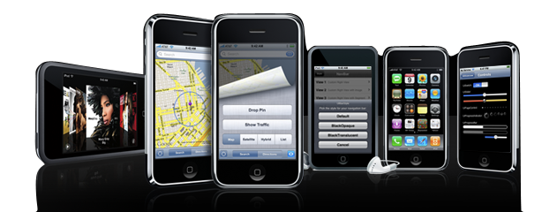
iPhone上的Web前端开发
云谦

Slide 2
本次分享的主要内容
一、了解iPhone web app
二、CSS
三、JavaScript
四、Resource

Slide 3
一、了解iPhone web app

Slide 4


Slide 5


Slide 6


Slide 7
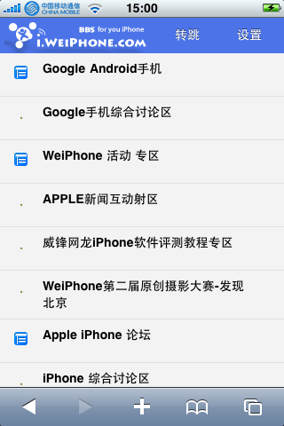

Slide 8
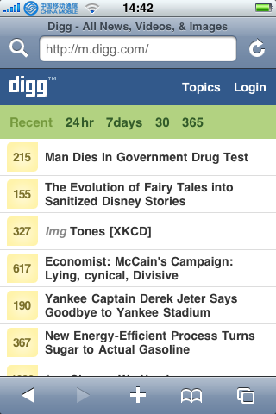

Slide 9
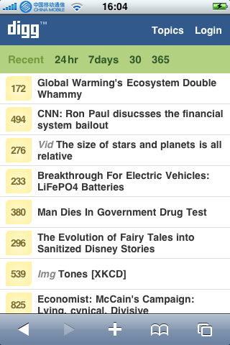
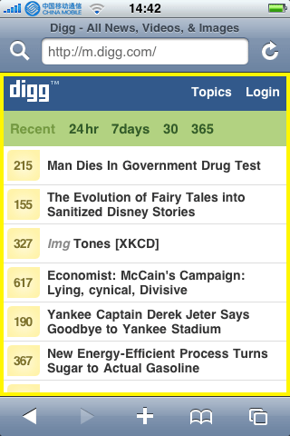
Viewport (视窗)
320 * 356 (竖版) 480*208 (横版)
隐藏“地址栏”的情况下 320*416 (竖) 480*268 (横)
键盘、表单辅助栏
默认宽度是 980px
用meta标签指定 viewport 设置
<meta name="viewport" content="width=320" />
常量
device-width
device-height
更详细的介绍
http://design.alibaba-inc.com/?q=node/1041

Slide 10
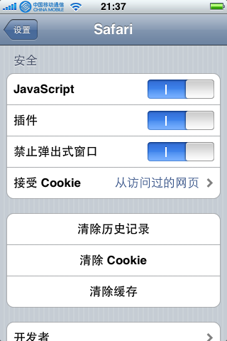
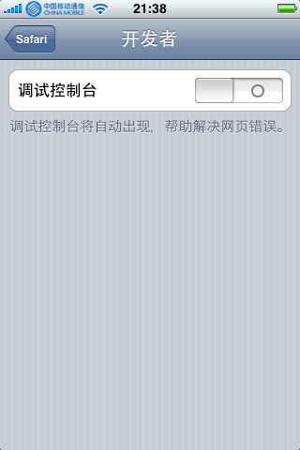
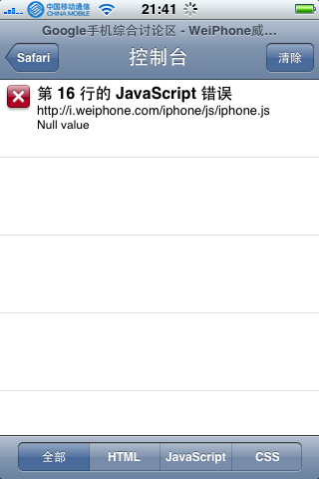
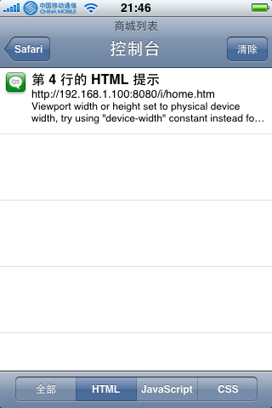
开发之前还有一些要知道的
用户是可以设置浏览器属性的
JavaScript可能被关掉
弹窗默认被禁止
iPhone内置了一个调试控制台
资源的限制和脚本的限制
每个静态资源(*.html, *.js, *.css) < 10M
超过25K的静态资源不会被缓存 (gzip前)
5秒钟的JavaScript执行时间
更多
http://yuiblog.com/blog/2008/02/06/iphone-cacheability/
文档类型
支持：Excel, PDF, Word, Text, QT, Canvas
不支持：Java, Flash, SVG

Slide 11
开发之前还有一些要知道的
不支持的技术
模态窗口 - window.showModalDialog()
Mouseover 事件
Hover 样式
不要使用frameset
不同版本的iPhone, Safari版本不一样
iPhone 1.1.x 对应 Safari 3.0
iPhone 1.2.x 对应 Safari 3.1.1

Slide 12
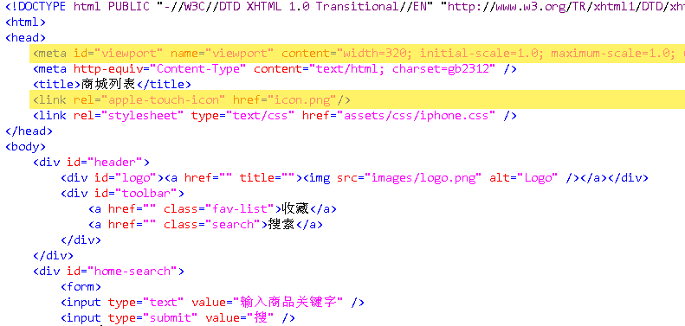
Html结构上的区别
声明viewport的meta标签，和指定桌面icon的link标签

Slide 13

原生的字体
http://www.33lab.cn/demo/200808/fonts-on-iphone.htm
http://www.33lab.cn/demo/200808/fonts-on-iphone.png

Slide 14
<canvas></canvas>
https://developer.apple.com/webapps/docs/documentation/AppleApplications/Conceptual/SafariJSProgTopics/Tasks/Canvas.html
http://radnan.public.iastate.edu/coverflow/
http://www.ernestdelgado.com/public-tests/canvasphoto/
http://ajaxian.com/by/topic/canvas

Slide 16
二、CSS

Slide 17
不支持的属性和选择符
:nth-child
position:fixed
-webkit-border-fit
-webkit-column(s-*)
-webkit-box(-shadow, -sizing) 2.0 supported
-webkit-text(-stroke, -stroke-color, -stroke-width) 2.0 supported
-webkit-text-fill-color 2.0 supported
iPhone CSS Test： http://westciv.com/iphonetests/

Slide 18


-webkit-text-size-adjust
设置页面上的文本尺寸
控制页面上的文本尺寸
默认为auto
建议直接设为 none

Slide 19


-webkit-tap-highlight-color
设置手指触发链接时的颜色

Slide 20
CSS Animate (需 iPhone OS 2.0)
Basic
设置 -webkit-transition-property 和 -webkit-transition-duration
multiple
例子

Slide 21
CSS Animate (需 iPhone OS 2.0)
Animatable CSS Properties
Left right top bottom width height
border-left-width border-right-width border-top-width border-bottom-width
margin-left margin-right margin-top margin-bottom
padding-left padding-right padding-top padding-bottom
color background-color
-webkit-column-rule-color -webkit-column-rule-width -webkit-column-gap -webkit-column-count -webkit-column-width
text-stroke-color text-fill-color
-webkit-border-horizontal-spacing -webkit-border-vertical-spacing
border-left-color border-right-color border-top-color border-bottom-color
z-index line-height outline-color outline-offset outline-width letter-spacing word-spacing
-webkit-box-shadow text-shadow
-webkit-border-left-radius -webkit-border-right-radius -webkit-border-top-radius -webkit-border-bottom-radius
visibility
-webkit-transform-origin-x -webkit-transform-origin-y -webkit-transform-origin-z -webkit-transform
opacity

Slide 22
CSS Animate (需 iPhone OS 2.0)
CSS Transition Properties
-webkit-transition-property
-webkit-transition-duration
-webkit-transition-timing-function
-webkit-transition-delay
-webkit-transition 简写属性 例：-webkit-transition:opacity 500ms ease-in 100ms
new
in iPhone
Safari

Slide 23
CSS Animate (需 iPhone OS 2.0)
Resource
Safari CSS Animation Guide for iPhone OS
Safari CSS Transform Guide for iPhone OS

Slide 24
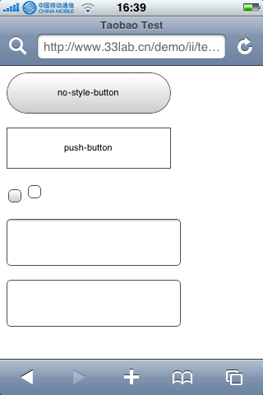
其他 CSS 技巧介绍
-webkit-appearance: none;
取消默认样式
text-overflow: ellipsis;
需配合 white-space:nowrap 使用，仅支持单行
text-shadow: #666 0 -1px 0;
最后一个参数是高斯模糊的半径，0即不作处理
-webkit-border-radius: 10px;
圆角

Slide 25
其他 CSS 技巧介绍
background: url(..), url(..), url(..), url(..)
多重背景
color: rgba(255, 255, 255, 0.7);
定义透明的颜色，上例表示70%的白色

Slide 26
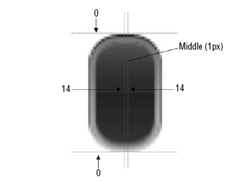

其他 CSS 技巧介绍
border-width:0 14px 0 14px; -webkit-border-image: url(image.png) 0 14 0 14;
创建按钮的时候很有用。

Slide 28
三、JavaScript

Slide 29
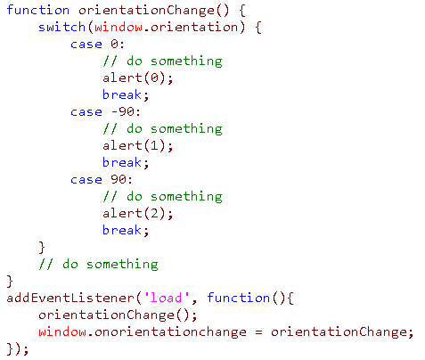
屏幕旋转事件
事件：window.onorientationchange
值：window.orientation
通常：
HTML
<body orient=“landscape”>…</body>
CSS
body[orient=“landscape”] btn { … }

Slide 30
隐藏地址栏
addEventListener('load', function(){
setTimeout(function(){
window.scrollTo(0, 1);
}, 100);
});
iPhone OS的全屏实现方法：(apple doc, demo)
<meta name="apple-mobile-web-app-capable" content="YES" />

Slide 31
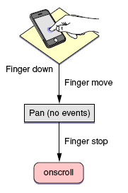
单指事件
手势一：滑动

Slide 32
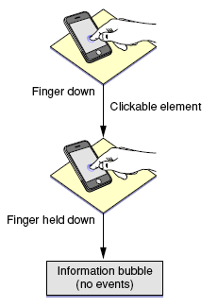
单指事件
手势二：按住并保持

Slide 33
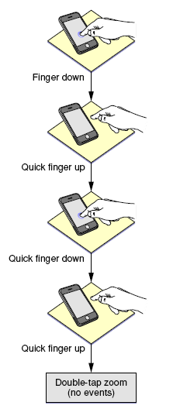
单指事件
手势三：双击

Slide 34
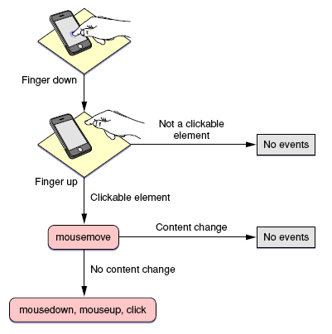
单指事件
手势四：模拟鼠标动作

Slide 35
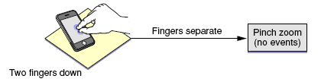
双指事件
手势一：放大/收缩

Slide 36
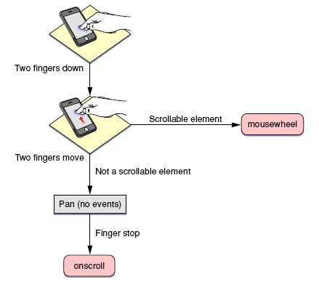
双指事件
手势二：双指同时滑动

Slide 37
多点触摸 (需iPhone OS 2.0)
单指：
touchstart, touchmove, touchend, touchcancel
event.touches
双指：
gesturestart, gesturechange, gestureend
event.rotation, event.scale
“支持的事件”详细列表：
《Safari Web Content for iPhone OS》 第 72 页

Slide 38
欠缺 / Bugs
window.onresize 无效
window.pageYOffset 一直是0
手指按下不会触发mousedown事件，手指抬起不会触发mouseup
访问图片会以默认viewport显示

Slide 40
四、Resource

Slide 41
苹果官方 (Web Apps Dev Center，Web Apps Library)
iPhoneWebDev
Google iPhone dev group
TestiPhone.com – Free Web Browser Based iPhone Simulator
IUI – iPhone UI library (介绍, digg for iPhone)
iPhone Interface Samples
iPhone Compatible CSS layouts
IBM DeveloperWorks – Develop iPhone Web applications with Eclipse

Slide 42
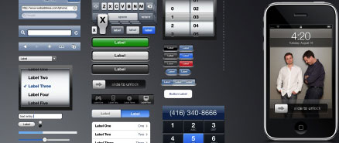

iPhone GUI PSD File
35 Free iPhone Icon Sets

Slide 44
谢谢大家！

